Slide 1
Муниципальный Форум инноваций
Эффективное управление
как инновационный ресурс образовательной организации:
от идеи до результата
ИВАНОВО 2016

Slide 2
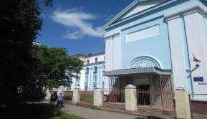
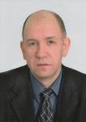
Название по уставу | Муниципальное бюджетное общеобразовательное учреждение «Средняя школа № 68»
Учредитель | Управление образования администрации города Иванова пл. Революции, 6
Год основания | 1970
Юридический адрес | 153022, г. Иваново, ул. Некрасова, д.51
Телефон | (4932)23-52-84
E-mail | school68@ivedu.ru
Директор школы | Тунцев Александр Вадимович

Slide 3
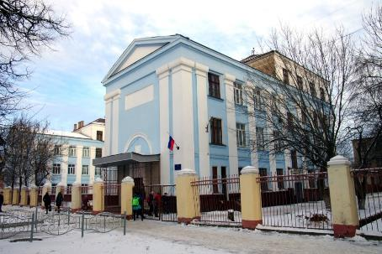
«Конкурентоспособность общеобразовательного учреждения в современных условиях»
Несмотря на разнообразные методы и формы конкурентной борьбы, каждая школа пытается выработать свою
конкурентную стратегию
для достижения рыночного успеха.

Slide 4
Педагогический коллектив провел:
Анализ внутренних сильных и слабых сторон своей работы.
Анализ внешних возможностей и рисков.
Разработал стратегию движения вперед.

Slide 5
В 2013 году разработан план мероприятий по повышению конкурентоспособности МБОУ СШ № 68.
Направления работы:
Повышение качества образования ежегодно на 3- 5 %.
Повышение рейтинга школы по результатам городского мониторинга.
Расширение сети кружков и объединений по интересам.
Выявления уровня удовлетворённости процессом обучения участниками образовательных отношений.
Совершенствование инфраструктуры школы.

Slide 6
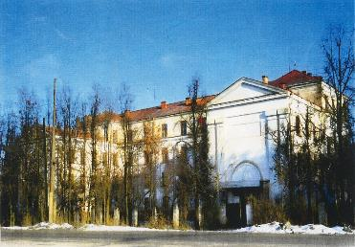
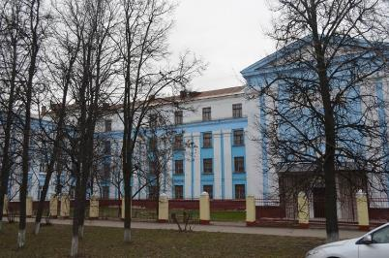
Школе были необходимы преобразования, а именно - совершенствование инфраструктуры школы:
Ремонт фасада с целью улучшения внешнего вида школы.

Slide 7
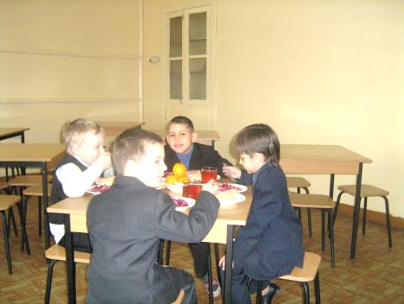
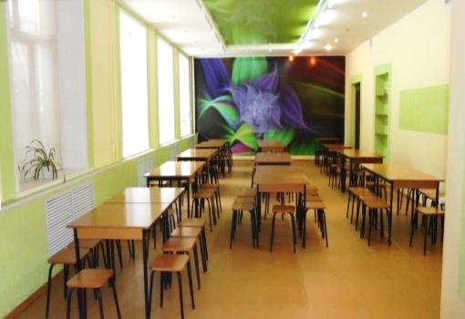
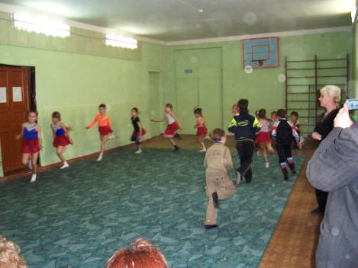
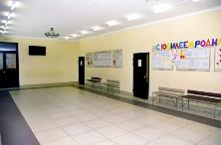
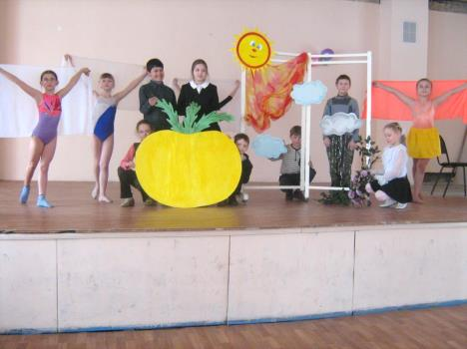
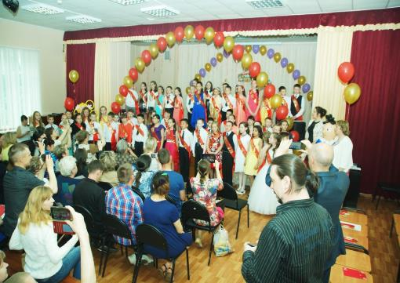
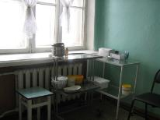
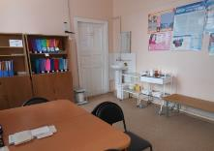
2. Приведение столовой, рекреации, актового зала, медицинского кабинета в соответствии с современными требованиями.

Slide 8
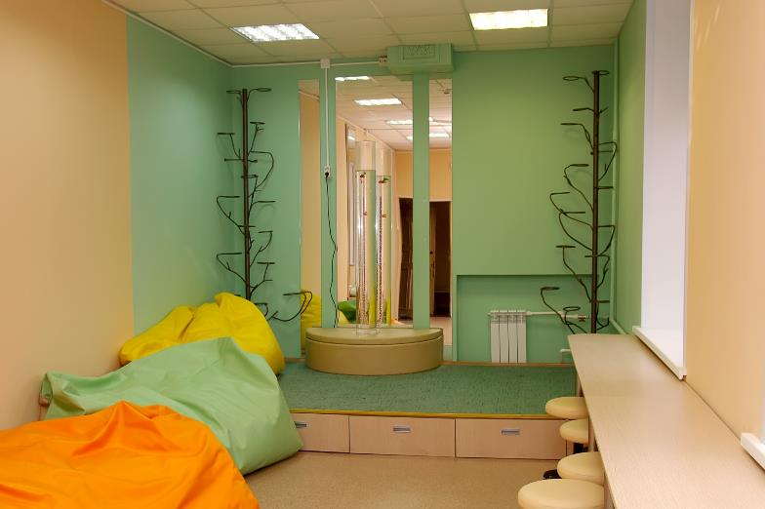
3. Создание комнаты психологической разгрузки.

Slide 9
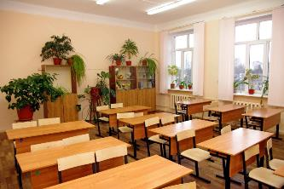
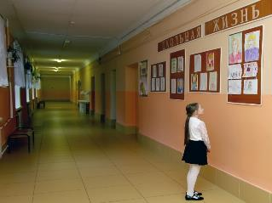
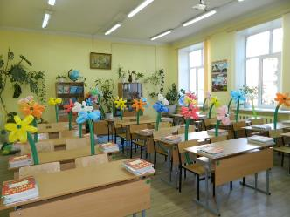
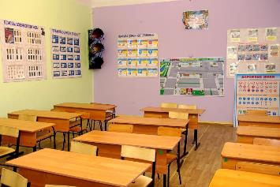
4. Косметический ремонт учебных и служебных помещений.

Slide 10
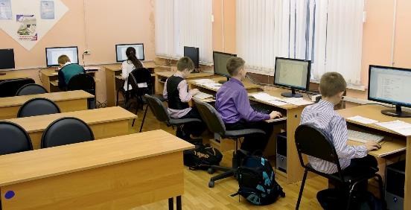
5. Обновление компьютерного парка.
Обеспечение каждого учебного кабинета компьютерной техникой с выходом в интернет.

Slide 11
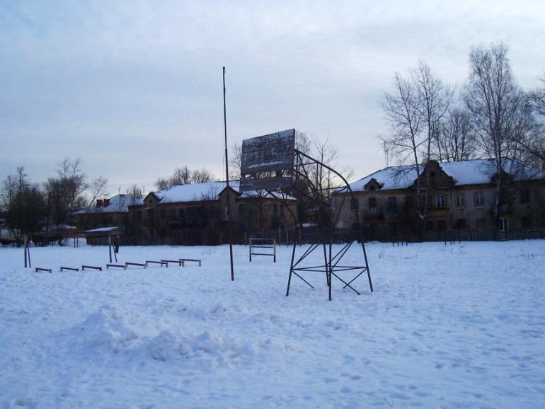
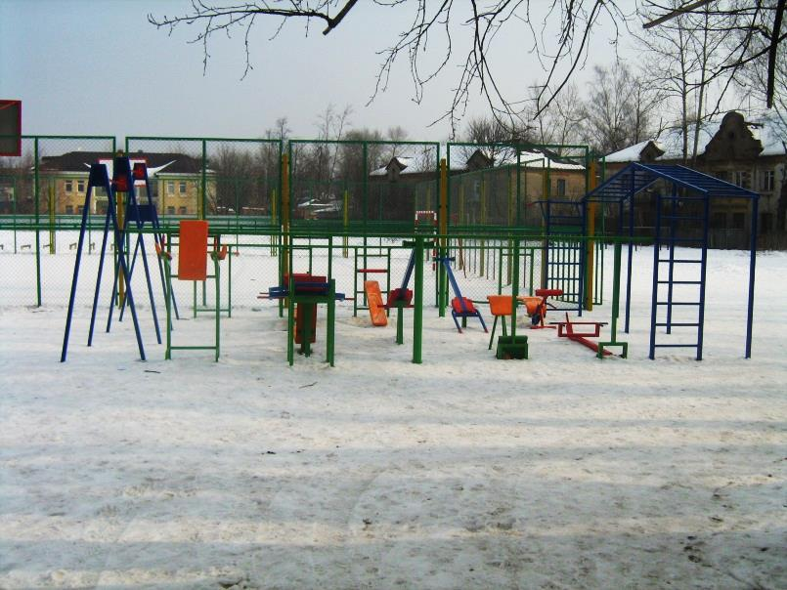
6. Создание условий для занятий учащихся спортом (спортивная площадка на территории школы, оборудование спортивного зала в приспособленном помещении.

Slide 12
Результаты:
Место школы в рейтинге по итогам муниципального мониторинга оценки качества образования за 2015-2016 учебный год
Показатели | 2013-2014 | 2015-2016
Мониторинг условий | 16 | 3
Общий результат | 43 | 29
Повышение качества образования
ежегодно на 3- 5 %.

Slide 13
Как положительный момент необходимо отметить :
Динамику сохранения и увеличения контингента за 6 лет.
- Приход в школу молодых специалистов и учителей в возрасте до 30 лет.
Показатели успеваемости | 2010-2011 | 2014-2015 | 2015-2016 | 2016-2017
Количество учащихся | 291 | 364 | 377 | 428
Количество молодых специалистов | 1 | 5 | 8 | 10

Slide 14
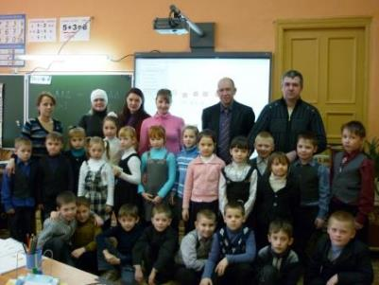
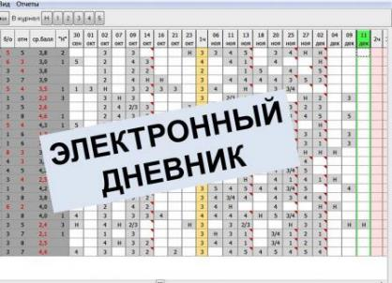
Реализация программы «Электронная школа:
Благодаря хорошей технической составляющей, создано единое информационно-образовательное пространство между учителем – учеником – родителем.
Ведение классного журнала в электронном виде позволило объективно и открыто оценивать учащихся.

Slide 15
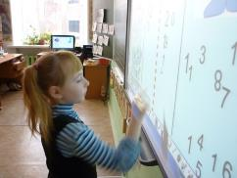
55 персональных компьютеров используются в учебном процессе.
1 компьютерный класс 18 МФУ. 14 АРМ учителя.
11 интерактивных досок.
Электронная проходная.
Электронный журнал.
Плазменный телевизор в вестибюле школы – это рекламные плакаты и видеоролики по основным направлениям деятельности школы: образование, отдых, спорт.
Все учебные кабинеты подключены к сети Интернет. Количество учащихся на 1 компьютер, использующийся
в учебных целях - 8 чел.
Новостная лента
на сайте школы http://school68.ivedu.ru/

Slide 16
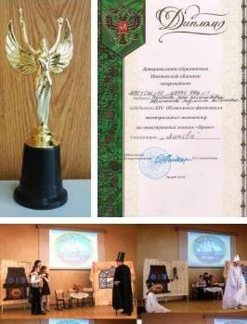
Наши победы за 2015-2016 учебный год:
XIII международный фестиваль-конкурс детского и юношеского творчества «Вдохновение. Весна» - лауреат I степени
Первенство России по всестилевому каратэ – диплом III степени
Областной фестиваль театральных миниатюр на иностранных языках "BRAVO - 2016". - Победители в номинации "Lingva"
Областная научно-исследовательская конференция обучающихся «Молодёжь изучает окружающий мир»- I место
Областной конкурс рисунков «Всесоюзная сельскохозяйственная перепись» - 2 место
Лауреаты в VIII областных юношеских чтениях имени Д.Г. Бурылина
Городской конкурс агитбригад отрядов ЮИД «Светофор» - грамота «За лучшее выступление»
Городские соревнования «Весенний переполох» - 1 место
Городской конкурс «Кино в детском рисунке» - три 1 места
Городской конкурс «Малахитовая шкатулка» 1 место, два диплома
Городской конкурс талантов «Маленькая звезда» -2 место
Олимпиада «Смешарики» - призёр по обществознанию
Городские краеведческие чтения- 3 место
Олимпиада по пожарной безопасности - 3 место
«Джентльмен 2016» –дипломант
Районный конкурс чтецов « Мудрость жизни. Басни» – 3 место

Slide 17
Конкурентоспособность-
совокупность возможностей школы
«Пусть каждый здесь найдёт себя»
Раскроется талант каждого ученика
и реализуется творческий потенциал
каждого учителя

